Slide 1



PAS Challenge 2024
Problème 3 : L’IA appliquée à la détection des fuites de Pipelines de Gaz
Equipe : XelTech
Sophie Basse SENE
Khalifa Babacar DIOUF

Slide 2
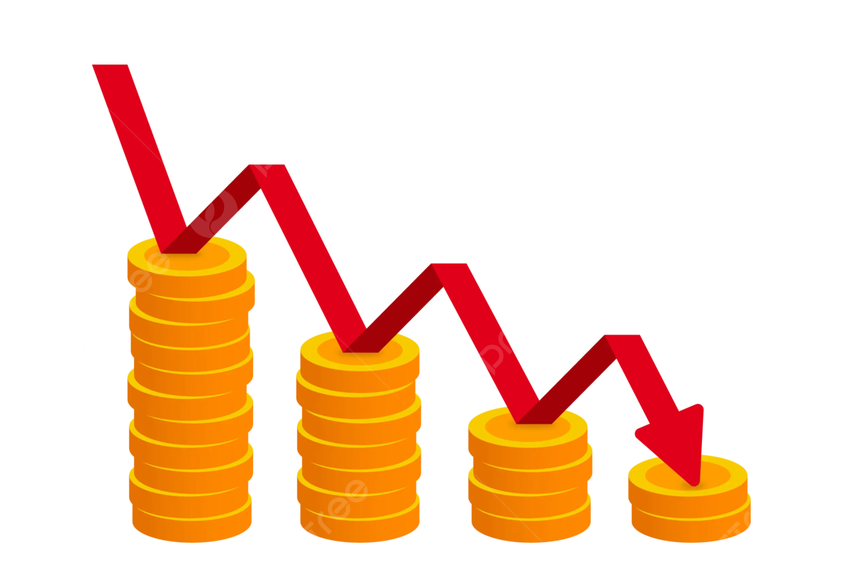



Problématique
Pertes économiques Dommages environnementaux
Risque d’explosion Détection difficile de fuites
Objectif principal
Créer un outil d’Intelligence Artificielle capable de détecter et localiser efficacement les fuites.

Slide 3
Méthodologie
Utilisation des données des capteurs de pression
Exploitation des données collectées entre Gadiaga et SOCOCIM
Méthodes de chute de pression (Pressure Drop)
Analyse des variations de pression pour détecter les anomalies éventuelles
Analyses statistiques
Calcul des moyennes et écarts types pour établir des seuils pertinents.
Détection des anomalies lorsque les seuils sont dépassés.
Localisation de fuites à partir des valeurs seuils
Utilisation d’un algorithme de Machine Learning
Entraînement d’un modèle pour prédire la probabilité de fuite en fonction des variations de pression.
Détection d’anomalies
Mise en place de méthodes pour signaler les fuites potentielles dès qu’un dépassement de seuil est observé.

Slide 4
Avantages clés de notre solution
Précision accrue : Détection et localisation des fuites avec une grande précision.
Détection en temps réel : Réaction rapide et efficace aux incidents, minimisant les impacts.
Sécurité : Garantit la confidentialité et la fiabilité des données.
Réduction des coûts : Solution économique, nécessitant un investissement minimal pour la mise en œuvre.
Adaptabilité et Scalabilité : Une solution conçue pour s'adapter et évoluer facilement selon les besoins.

Slide 5
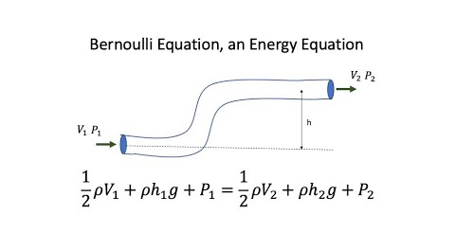
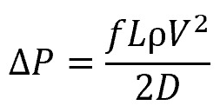

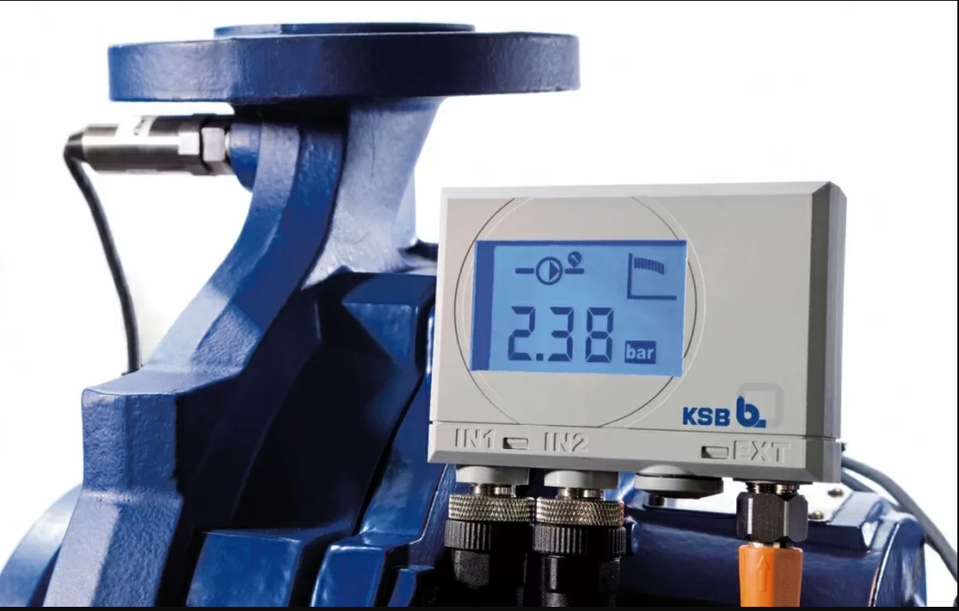
Perspectives
Utilisation de l’équation de Bernoulli ou de Darcy weisbach dans notre modèle.
Chatbot spécialisé pour PETROSEN
Intégration de capteurs intelligents dans le suivi en temps réel

